Slide 1

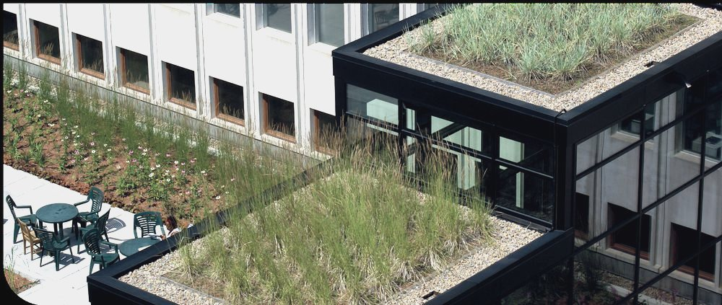

Obiettivi della sessione
Tecnologie delle membrane
Bitume-polimero e membrane sintetiche
MEMBRANE
IMPERMEABILIZZANTI
PER COPERTURE - CARATTERISTICHE
Norme armonizzate e caratteristiche essenziali
EN 13707 · EN 13956 – Aspetti di sostenibilità e durabilità
Prestazioni di sistema
Tecnologie · Prestazioni · Sicurezza antincendio
Comportamento al fuoco esterno EN 13501-1 · EN 13501-5 · CEN/TS 1187
Prestazione all’azione del vento
POLITECNICO DI MILANO 18 Giugno 2026

Slide 2
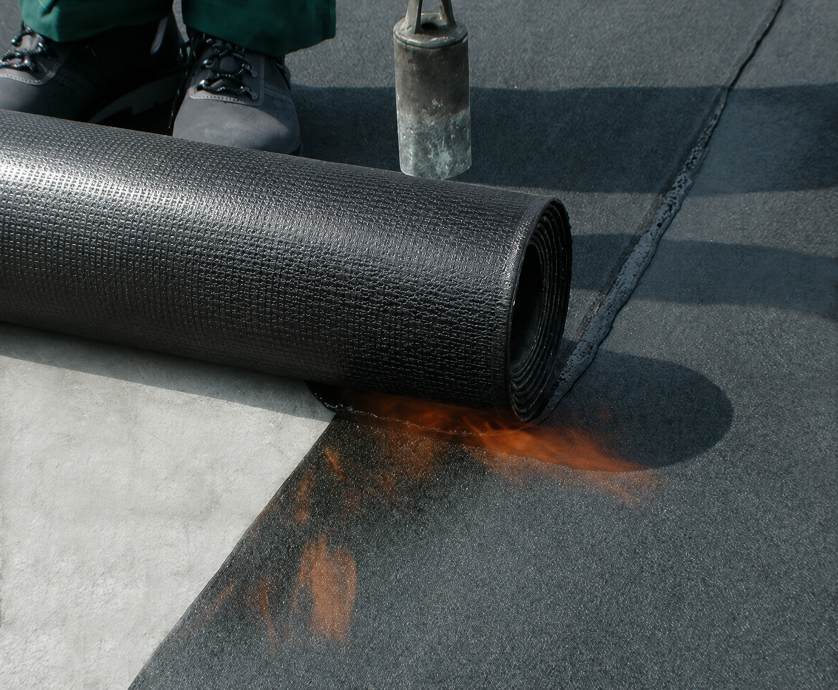
Le principali famiglie di membrane
Una panoramica dei materiali impermeabilizzanti moderni
Membrane Bitume-Polimero
BPE (Bitume Polimero Elastomero) SBS
BPP (Bitume Polimero Plastomero) APP
Mono o bi-strato applicato a fiamma
Spessori 3–5 mm · Massa 3,5–6,5 kg/m²
Membrane Sintetiche
PVC-P – Cloruro di polivinile plastificato
TPO / FPO – Poliolefine flessibili termoplastiche
Mono-strato, saldatura ad aria calda
Spessori 1,5–2,0 mm · Larghezze fino a 2.10 m
Applicazioni:
Coperture
Fondazioni
Opere civili
Infrastrutture
Applicazione a fiamma di membrana bituminosa
Gruppo PRIMI – SITEB · Membrane Impermeabilizzanti per Coperture - Caratteristiche

Slide 3
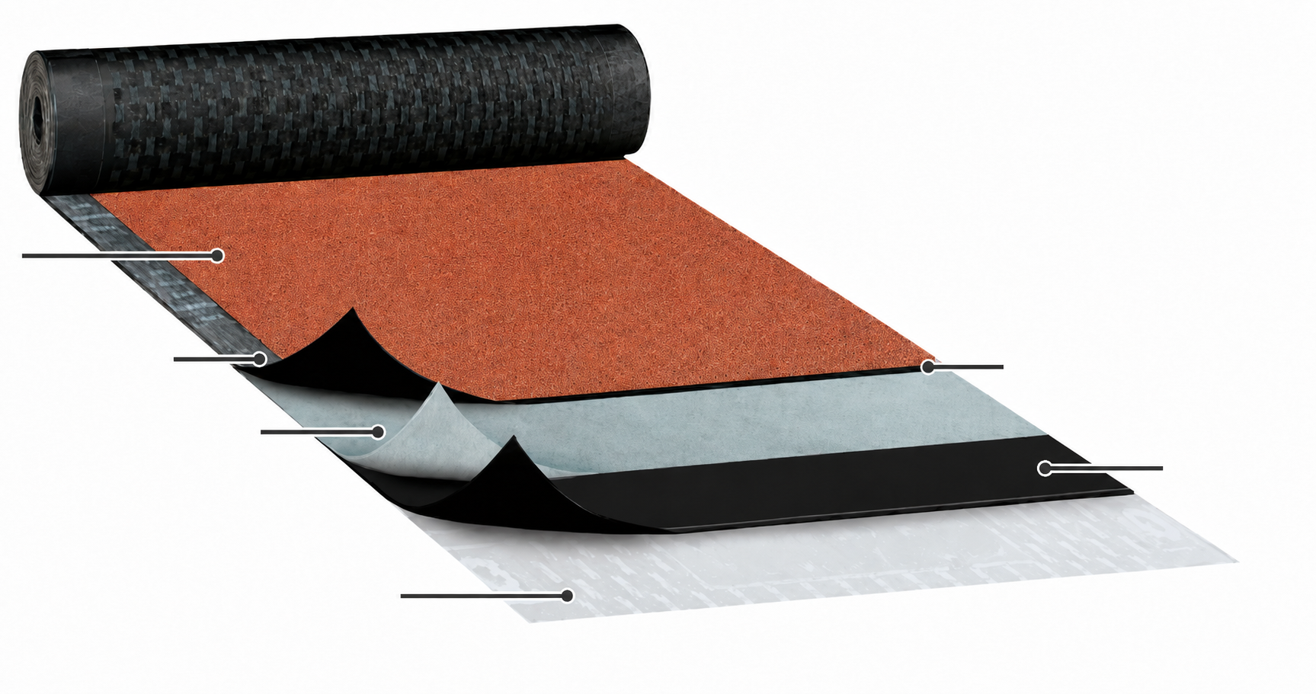
Membrane bitume-polimero
Struttura a strati, componenti e funzioni
Struttura a strati
1) Finitura superiore: protezione
Scaglie di ardesia, granuli minerali, · pellicole plastiche di varia natura,· lamina metallica
2a) Compound bituminoso: conferisce impermeabilità, durabilità, lavorabilità, prestazioni speciali
1
bitume + polimeri + additivi
2a
3) Armatura: caratteristiche meccaniche
3
2b
poliestere · fibra di vetro · composita
4
2b) Compound bituminoso: impermeabilità e durabilità, lavorabilità prestazioni specifiche
strato inferiore
Funzioni chiave
4) Finitura inferiore: protezione/separazione
✔
✔
✔
✔
PE foil · film rimovibile · talco
Impermeabilità
Durabilità
Resist. meccanica
Flessibilità alle basse temperature
Spessori commerciali: 3 mm · 4 mm · 5 mm — Massa: 3,5 – 6,5 kg/m²
EN 1928 · 10 kPa
EN 1296 · EN 1297
Trazione · Lacerazione
Gruppo PRIMI – SITEB · Membrane Impermeabilizzanti per Coperture - Caratteristiche

Slide 4
Il compound bituminoso
Composizione e modifica con polimeri
Bitume
Polimeri
Miscela di idrocarburi naturali o residuati dalla raffinazione del greggio
Distillato o ossidato (insufflazione aria > 100 °C)
Uso industriale: bitume distillato modificato per membrane ed asfalti stradali
NON cancerogeno (a differenza del catrame)
Elastomeri SBS/BPE: ottima lavorabilità a freddo, comportamento elastico
Plastomeri APP/BPP: migliore stabilità dimensionale, resistenza al calore e UV
Additivi
Cariche minerali
Carbonato di calcio · silice
Ritardanti di fiamma
Antiradice
Per compound autoadesivi
…
Gruppo PRIMI – SITEB · Membrane Impermeabilizzanti per Coperture - Caratteristiche

Slide 5
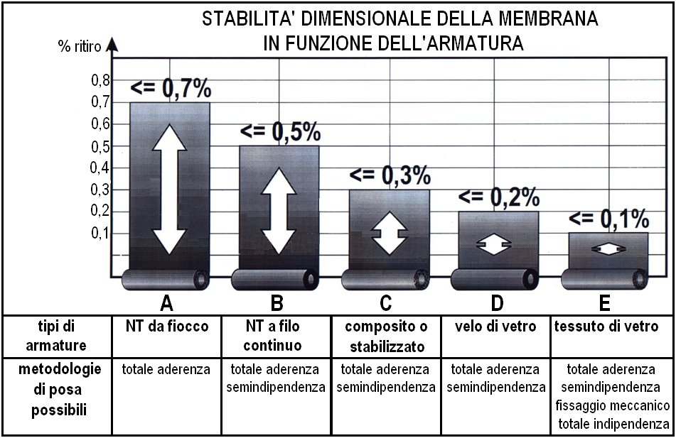
Modifica del bitume distillato con SBS, APP
e tipologie di armature
Confronto tra compound e tipologie di rinforzo
SBS (Stirene – Butadiene – Stirene)
APP (Polipropilene Atattico)
Elastomerico (BPE)
Plastomerico (BPP)
Ottima lavorabilità alle basse temperature
Migliore resistenza alle sollecitazioni meccaniche
Comportamento elastico
Scarsa resistenza agli agenti atmosferici ed all'ozono
Migliore stabilità dimensionale
Migliore resistenza ai raggi UV
Maggiore resistenza al calore e durezza
Adatto ad aree a clima caldo
Armature (alcune tipologie di rinforzi)
TNT Poliestere filo continuo
TNT Poliestere da fiocco + fili di vetro
TNT Poliestere filo continuo + fili di vetro
Triarmato (doppio TNT + velo vetro)
TNT Poliestere da fiocco
Elevata stabilità dimensionale
Elevata stabilità dimensionale, ottime caratteristiche meccaniche
Alta stabilità dimensionale, ottime prestazioni meccaniche, elevata isotropia
Ottime caratteristiche meccaniche
Gruppo PRIMI – SITEB · Membrane Impermeabilizzanti per Coperture - Caratteristiche

Slide 6
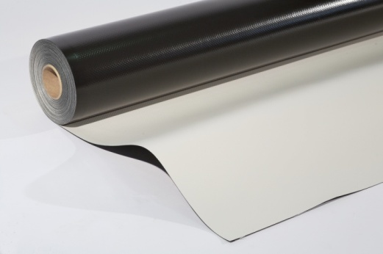
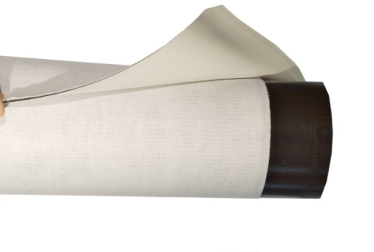
Membrane sintetiche PVC-P – TPO/FPO
Struttura a strati, componenti e funzioni
PVC-P – Cloruro di polivinile plastificato
TPO / FPO – Poliolefine flessibili termoplastiche
1
2a
2b
3
1) Strato superiore all’inserto
Parte polimerica membrana TPO o PVC-P
4
2) Inserto
Rete poliestere (2a) , velovetro (2b), biarmatura (velovetro + rete poliestere)
3) Strato inferiore all’inserto
Parte polimerica membrana TPO o PVC-P
4) Finitura inferiore
Funzioni chiave
Geotessile, geotessile adesivizzato etc…
✔
✔
✔
✔
Impermeabilità
Durabilità
Resist. meccanica
Spessori commerciali: 1,5 mm · 2,0
Flessibilità alle basse temperature
EN 1928 · 10 kPa
EN 1296 · EN 1297
Trazione · Lacerazione
Gruppo PRIMI – SITEB · Membrane Impermeabilizzanti per Coperture - Caratteristiche

Slide 7
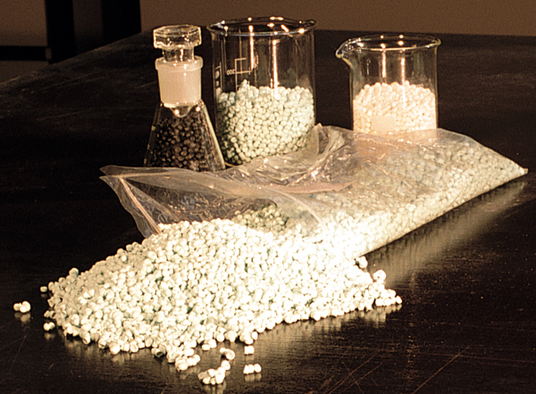
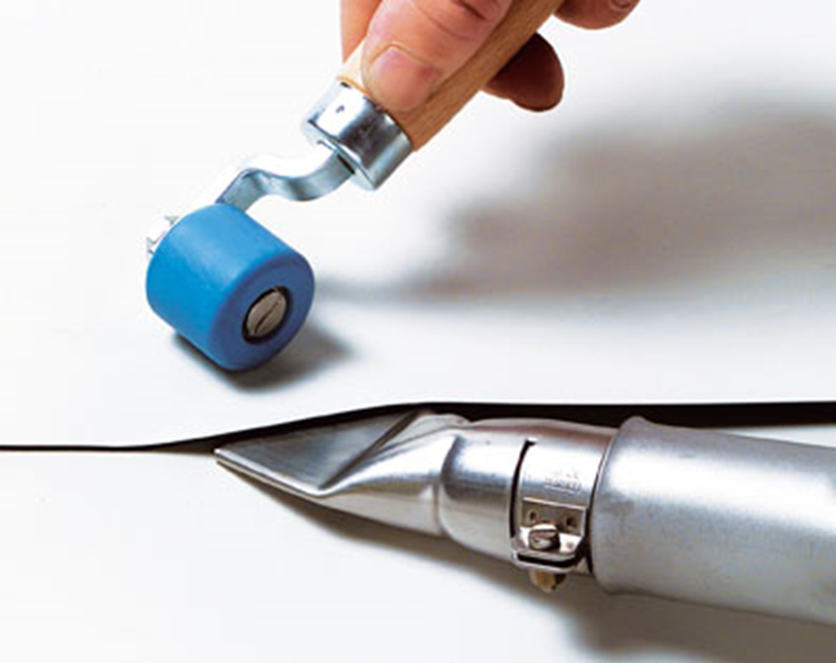
Membrane sintetiche – PVC-P
Cloruro di polivinile plastificato
Caratteristiche principali
★ Produzione
Coestrusione / Calandratura / Spalmatura
★ Termosaldabile ad aria calda
Saldatura per termofusione: giunzioni omogenee
★ Compatibilità chimica
Geotessile separatore richiesto con EPS, membrane bituminose e supporti non compatibili
★ Prestazioni al fuoco
Composizione tipica
Formulazioni speciali: roof T1, T2, T3, T4
Resina PVC 50–55 %
★ Buona flessibilità alle basse temperature
Plastificanti 30–35 %
Stabilizzanti/pigmenti/cariche 10–20 %
Armatura: velo di vetro · rete poliestere · biarmatura
Gruppo PRIMI – SITEB · Membrane Impermeabilizzanti per Coperture - Caratteristiche

Slide 8
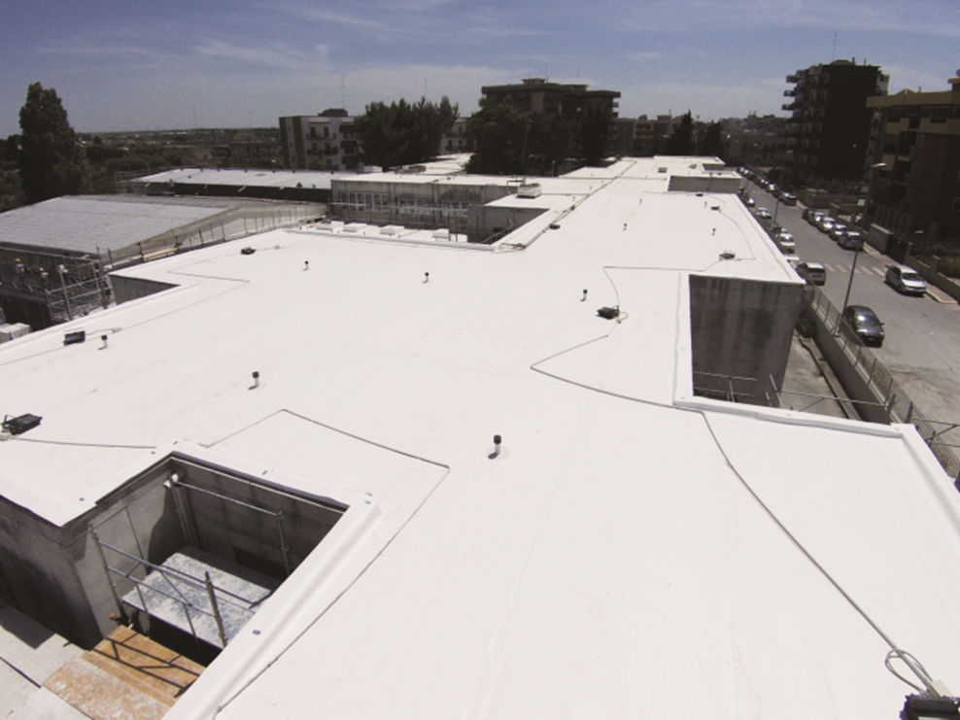
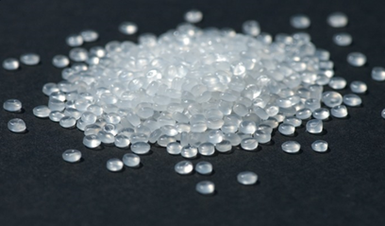
Membrane sintetiche – TPO / FPO
Poliolefine flessibili termoplastiche
Caratteristiche principali
★ Produzione
Prodotto per coestrusione
★ Elevata flessibilità a freddo
Elevata flessibilità a freddo che ne favorisce l’utilizzo alle basse temperature
★ Compatibilità chimica
Compatibile con EPS e principali pannelli isolanti senza necessità di elementi di separazione
★ Prestazioni al fuoco
Composizione tipica
Formulazioni speciali per Broof T1, T2, T3, T4
Resine TPO
★ Saldatura ad aria calda
Stabilizzanti, cariche
Ottima saldabilità ad aria calda con giunzioni omogenee
Armatura: velo di vetro · rete poliestere · biarmatura
Gruppo PRIMI – SITEB · Membrane Impermeabilizzanti per Coperture - Caratteristiche

Slide 9
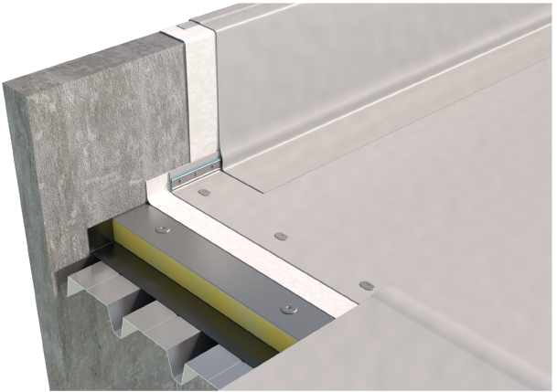
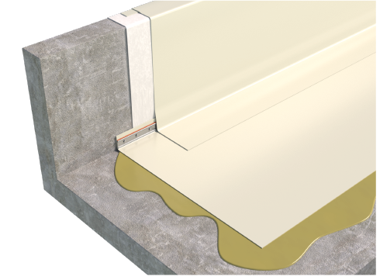
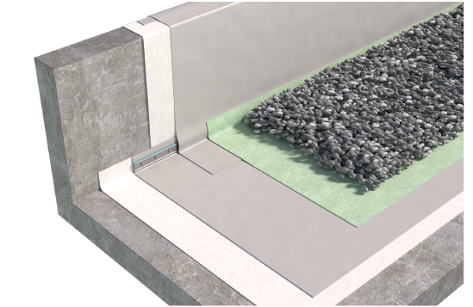
Sistemi di posa in opera
Fissaggio meccanico · Aderenza totale · Zavorramento
Fissaggio meccanico
Adesione
Zavorramento
Adesione a tutto piano con adesivo (sistemi a freddo) o a fiamma
Nessun movimento relativo della membrana
Massima resistenza al vento
Richiede supporto piano e continuo ed adeguatamente vincolato
Membrana posata libera
zavorrata con ghiaia o altri sistemi di zavorramento
Protegge la membrana dagli UV
Usato anche nel sistema 'tetto rovescio'
Tasselli/viti con rondella, ricoperti da sormonta o striscia di membrana
Adatto per supporti in acciaio, calcestruzzo, legno
Ottimizzabile per carico al vento
Ideale per ristrutturazioni e strutture leggere
↑ strutture leggere e ristrutturazioni
↑ rifacimenti e zone ad alto vento
↑ coperture piane accessibili
Criteri di scelta: tipo di supporto · carico al vento · destinazione d'uso · requisiti termici
Gruppo PRIMI – SITEB · Membrane Impermeabilizzanti per Coperture - Caratteristiche

Slide 10



Membrane impermeabili per coperture
Norme Armonizzate
Norme di prodotto per membrane sintetiche e bituminose per coperture
La norma di prodotto per membrane bituminose per coperture è EN 13707:2004 + A2:2009
La norma di prodotto per membrane sintetiche per coperture è EN 13956:2012
La marcatura CE (obbligatoria nel mercato europeo) è prevista dal Regolamento europeo sui prodotti da costruzione (CPR)
Si basa sulle caratteristiche essenziali riportate nell'Allegato ZA
Non esistono requisiti minimi nella norma di prodotto, ma è previsto l’obbligo di fornire la Dichiarazione di Prestazione (DoP) da parte di chi immette il prodotto sul mercato.
La DoP (Dichiarazione di Prestazione) è il documento obbligatorio per la marcatura CE ai sensi del Reg. UE 305/2011 (CPR).
Gruppo PRIMI – SITEB · Membrane Impermeabilizzanti per Coperture - Caratteristiche

Slide 11
EN 13707 – Membrane bituminose armate
Caratteristiche essenziali e metodi di prova
ALCUNE DELLE PRINCIPALI CARATTERISTICHE ESSENZIALI
5.2.3
Impermeabilità all'acqua
5.2.10
Resistenza a trazione
EN 1928 – metodo A o B, 10 kPa – PASS
EN 12311-1 – forza max e allungamento
5.2.13
Stabilità dimensionale
5.2.17
Flessibilità a bassa temperatura
EN 1107-1
EN 1109 – valore ≤ MLV
5.2.18
Stabilità alla T° elevata
5.2.5.1
Comportamento al fuoco esterno (prestazione di sistema)
EN 1110 – resistenza allo scorrimento
CEN/TS 1187 – EN 13501-5 classe BROOF
5.2.5.2
Reazione al fuoco (limitata alla classe E)
5.2.19
Invecchiamento artificiale
EN 13501-1 · EN ISO 11925-2
EN 1296 (12 sett.)
EN 1297 (1000h) → membrane esposte UV
Gruppo PRIMI – SITEB · Membrane Impermeabilizzanti per Coperture - Caratteristiche

Slide 12
EN 13956 – Membrane sintetiche
Caratteristiche essenziali e marcatura CE
ALCUNE DELLE PRINCIPALI CARATTERISTICHE ESSENZIALI
5.2.3
Impermeabilità all'acqua
5.2.9
Resistenza a trazione
EN 1928 – metodo B, 10 kPa – PASS
EN 12311-2 – metodo A o B
5.2.7
Resistenza dei giunti
5.2.14
Resistenza al punzonamento dinamico
EN 12316-2 pelatura · EN 12317-2 taglio
EN 12691 met. A
5.2.16
Durabilità – esposizione UV
5.2.15
Piegatura a bassa temperatura
EN 1297 – 1000 h, esame visivo
EN 495-5 – superficie superiore
5.2.5.1
Fuoco esterno: classificazione limitata alla classe F
5.2.5.2
Reazione al fuoco: limitato alla classe E
CEN/TS 1187 – EN 13501-5
EN 13501-1 · EN ISO 11925-2
EN 13707 e EN 13956 costituiscono la base obbligatoria per la marcatura CE delle membrane
Gruppo PRIMI – SITEB · Membrane Impermeabilizzanti per Coperture - Caratteristiche

Slide 13




Sostenibilità delle membrane per coperture
SITEB
PRIMI
Aspetti ambientali e criteri green per membrane bituminose e sintetiche
EPD – Dichiarazione Ambientale di Prodotto
CAM Edilizia – Indice SRI
EN 15804 / ISO 14025
Solar Reflectance Index
Quantifica gli impatti ambientali sull'intero ciclo di vita (LCA).
Nei CAM Edilizia (DM 24/11/2025, in vigore dal 02/02/2026) è un criterio premiante, non obbligatorio: contribuisce al punteggio tecnico nelle gare con offerta economicamente più vantaggiosa.
Verificata da ente terzo accreditato: EPD Italy, IBU, BRE.
Principali indicatori: GWP (CO₂eq), energia primaria, consumo idrico, rifiuti.
Specifica tecnica prevista nei CAM Edilizia (DM 24/11/2025) per appalti pubblici.
SRI ≥ 76 per coperture con pendenza ≤ 15% (coperture piane).
SRI ≥ 29 per coperture con pendenza > 15% (falde inclinate).
Calcolato con ASTM E1980 su riflettanza (C1549) ed emissività (C1371).
Assenza di Sostanze Pericolose
Riciclabilità Post Consumo
REACH / SVHC
End of Life / Economia Circolare
Le membrane prodotte dal Gruppo PRIMI non contengono sostanze pericolose né sostanze SVHC candidate alla lista di autorizzazione REACH.
Le membrane sono "articoli" ai sensi del REACH: obbligo di comunicazione se contengono sostanze SVHC > 0,1% (w/w).
Le SDS non sono richieste per gli articoli, salvo presenza di sostanze pericolose rilasciabili in condizioni d'uso normali.
Le membrane bituminose/sintetiche a fine vita possono recuperate come materiale secondario.
In Germania, Paesi Bassi e UK: filiere consolidate con tassi di recupero fino al 90%; i materiali contribuiscono a ridurre il GWP dichiarato in EPD e CAM.
⚠ In Italia il quadro normativo ostacola il recupero: le membrane sono classificate come rifiuto speciale (CER 17 03). La normativa vigente (D.Lgs. 152/2006) non prevede ancora criteri End of Waste specifici, rendendo il riciclo industriale di fatto inattuabile — a differenza degli altri Paesi UE.
Gruppo PRIMI – SITEB · Membrane Impermeabilizzanti per Coperture · Caratteristiche

Slide 14
Durabilità delle membrane
Fattori di degrado e prove di invecchiamento
Prove di durabilità (principali norme di riferimento)
EN 1296
Invecchiamento termico
EN 1297
UV + calore + acqua
Le prove di invecchiamento sono da considerarsi screening test (verifiche comparative)
Non c’é nessuna correlazione dimostrata tra durata delle prove e durabilità reale delle membrane impermeabili applicate (vedi norme armonizzate)
La durabilità non é un concetto “assoluto” ma dipendente da diversi fattori:
Progettazione
Uso del prodotto corretto per uso specifico
Progettazione sistema impermeabile
Applicazione
Condizioni esterne
zona geografica
irraggiamento,
Temperature
Etc…
Manutenzione
Piano di manutenzione
Formulazione e
design di prodotto:
Composizione
Colore
Tipo di armatura
Spessore
Etc…
Prescrizioni normative
Prescrizioni dei produttori
Buona pratica
Collaudi/verifiche
Gruppo PRIMI – SITEB · Membrane Impermeabilizzanti per Coperture · Caratteristiche

Slide 15
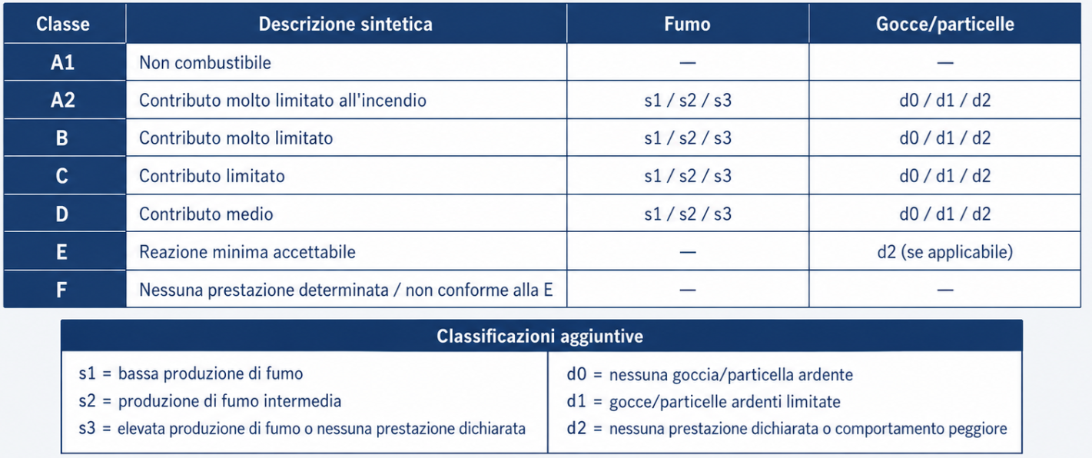
Classe di reazione al fuoco
EN ISO 11925-2 EN 13501-1
Classificazione del sistema di copertura
Metodo di prova EN ISO 11995-2 ; Classificazione secondo EN 13501-1
Classificazione secondo EN 13501-1 Euroclassi (limitata all’euroclasse E)
Prova EN ISO 11925-2
Fiamma singola (150 mm) · 15 secondi di esposizione
Campione libero senza supporto
Valutazione: altezza fiamma e gocce accese
Estendibilità dei risultati da norme armonizzate
*
* Da testare (atto delegato Commissione Europea)
Gruppo PRIMI – SITEB · Membrane Impermeabilizzanti per Coperture - Caratteristiche

Slide 16
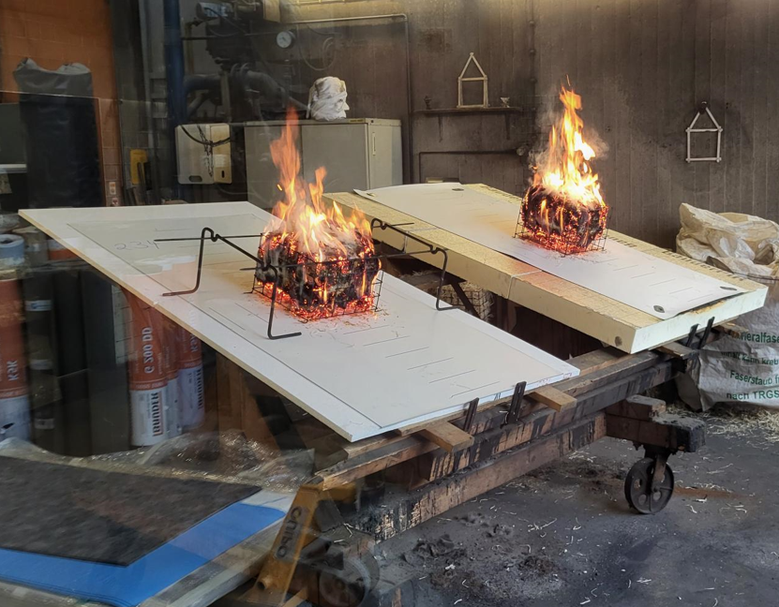
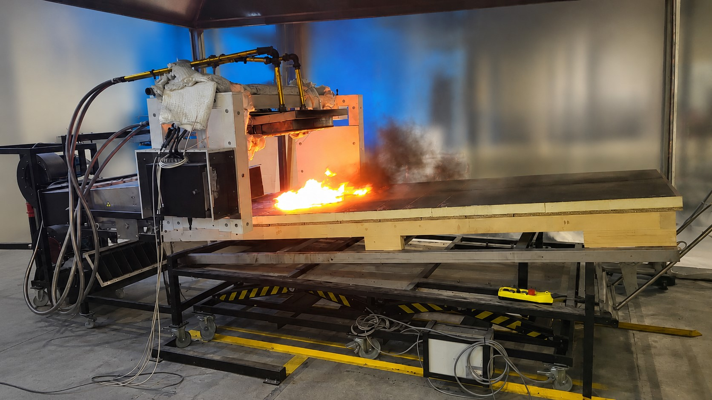
Standard europei per la valutazione delle
prestazioni al fuoco esterno per coperture
Classificazione del sistema di copertura
TEST T1, T2, T3, T4 ESEGUITI SECONDO CEN/TS 1187
(norma attuamente in revisione CEN TC 127 WG5)
CLASSIFICAZIONE SECONDO EN 13501-5
REGOLE DI APPLICAZIONE ESTESA SECONDO CEN TS 16459
Test Broof T1
1. Sono test di Sistema (quindi la classificazione non é riferita alla sola membrana ma a tutto il sistema)
2. Non esiste una gerarchia tra i test, ma sono tecnicamente diversi
3. i criteri sono passa/non passa con pendenze stabilite da norma
Test Broof T3
Gruppo PRIMI – SITEB · Membrane Impermeabilizzanti per Coperture - Caratteristiche

Slide 17
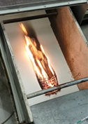
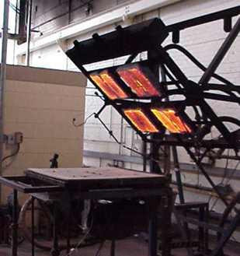
CEN/TS 1187 – Metodi di prova al fuoco esterno
I quattro metodi e la loro origine storica
Metodo T1
Metodo T2
Tizzoni ardenti (600 g di lana di legno in cestello 300×300 mm)
Tizzoni ardenti + vento (crib di legno 100×100 mm, 40 g)
Inclinazione:
15° (applicazione < 20°)
45°
Durata 60 min
Inclinazione: 30° (applicazione ≥ 0°)
Vento 2 e 4 m/s ·
Durata 15 min
(applicazione ≥20°)
↗ Germania, Paesi Bassi, Belgio, Spagna, Europa Est
↗ Scandinavia
Metodo T3
Metodo T4
Tizzoni ardenti + vento + irraggiamento (flusso 10–12,5 kW/m²)
Prova bifasica: pre-test + irraggiamento 12 kW/m² + vento
Inclinazione:
0° (applicazione < 10°)
45° (applicazione ≥10°)
Vento 6,7 m/s per depressione 15Pa·
Durata 60 min
Inclinazione:
5° (applicazione < 10°)
30°(applicazione ≥10° e ≤70°)
Vento 3 m/s
↗ Francia, Rep. Ceca, Romania, Italia, ma a volte richiesto in altri paesi
↗ Regno Unito e Irlanda, Italia ma a volte richiesto in altri paesi
Gruppo PRIMI – SITEB · Membrane Impermeabilizzanti per Coperture - Caratteristiche

Slide 18
Classi di comportamento al fuoco esterno
EN 13501-5
Riepilogo classi e criteri per i 4 metodi di prova (CEN TS 1187)
PROVA 1 (t1)
PROVA 2 (t2)
PROVA 3 (t3)
PROVA 4 (t4)
B ROOF (t1)
Tizzoni ardenti
Diffusione su ↑ <0,70 m
Diffusione su ↓ <0,60 m
Max bruciato <0,80 m
Nessun detrito ardente
Apertura singola <25 mm²
Tot. aperture <4.500 mm²
Nessuna diffusione laterale
Raggio (tetti piani) <0,20 m
F ROOF (t1)
Prestazione non determinata
B ROOF (t2)
Tizzoni + vento
A 2 m/s e 4 m/s:
Lung. media ≤0,550 m
Lung. massima ≤0,800 m
(copertura e substrato)
F ROOF (t2)
Prestazione non determinata
B ROOF (t3)*
TE ≥30 min e TP ≥30 min
C ROOF (t3)
TE ≥10 min e TP ≥15 min
D ROOF (t3)
TP >5 min
F ROOF (t3)
Prestazione non determinata
TE = tempo diffusione esterna TP = tempo penetrazione
B ROOF (t4)*
Nessuna penetrazione entro 1h. Prova prel.: brucia <5 min, fiamma <0,38 m
C ROOF (t4)
Nessuna penetrazione entro 30 min. Prova prel.: brucia <5 min, fiamma <0,38 m
D ROOF (t4)
Penetrazione entro 30 min ma non nella prova prel. Fiamma <0,38 m
E ROOF (t4)
Penetrazione entro 30 min ma non nella prova prel. Propagazione non controllata
F ROOF (t4)
Prestazione non determinata
*B ROOF (t3)/(t4): requisiti minimi per coperture con impianti BAPV previsti nel par 4.2 - caso 3a - nota DCPSTAE n. 14030 del 01/09/2025 (linea guida impianti fotovoltaici su coperture)
Importante: la classificazione BROOF appartiene al SISTEMA testato, non alla sola membrana
Gruppo PRIMI – SITEB · Membrane Impermeabilizzanti per Coperture - Caratteristiche

Slide 19
Classificazioni BROOF ed EN 16459 – EXAP
Dal sistema testato all'applicazione estesa
Classificazioni BROOF
EN 16459 – Applicazione estesa (EXAP)
In fase di revisione (CEN TC 127-WG5)
Classificazione
Metodo CEN TS 1187
Paesi
BROOF(t1)
Metodo 1
D, NL, B, E
Estende risultati di prova a configurazioni simili non testate direttamente
Necessario sempre un rapporto di prova con la configurazione base di riferimento
Regole per variazione di componenti del sistema testato
Riduce il numero di costosi test a sistema completo
Possibilità di rifacimenti per i sistemi T3 (provino tipico)
BROOF(t2)
Metodo 2
Paesi Nordici
BROOF(t3)
Metodo 3
Francia
BROOF(t4)
Metodo 4
UK, IRL
Importante: la classificazione BROOF appartiene al SISTEMA testato, non alla sola membrana
Gruppo PRIMI – SITEB · Membrane Impermeabilizzanti per Coperture - Caratteristiche

Slide 20
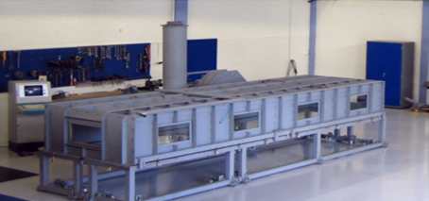
Prestazioni di Sistema: Resistenza al vento
Classificazione del sistema di copertura
EN 16002: Determinazione della resistenza al carico del vento di fogli flessibili fissati meccanicamente per l'impermeabilizzazione dei tetti (Test dinamico)
CEN/TS 17659:2021 Linea guida progettuale per sistemi di impermeabilizzazione dei tetti fissati meccanicamente
EN 17686:2022 (Fogli flessibili per l'impermeabilizzazione – Determinazione della resistenza al carico del vento di sistemi di copertura con sistemi di impermeabilizzazione incollati).
Normativa di riferimento
Utilizzo dei risultati per calcolo del fissaggio meccanico
Calcolo eseguito secondo
EN 1991-1-4 (Eurocodice)
Uso di norme nazionali (UNI 11442) e regolamenti nazionali (zone di vento locali) per calcolo dell'azione del vento
Gruppo PRIMI – SITEB · Membrane Impermeabilizzanti per Coperture - Caratteristiche

Slide 21
Conclusioni
Una sistema di copertura richiede una valutazione integrata di tecnologie, prestazioni e sostenibilità
Tecnologie
Norme di Prodotto
Sostenibilità
Materiali e struttura
Marcatura CE obbligatoria
CAM Edilizia DM 24/11/2025 e altri regolamenti
Bitume-polimero (SBS · APP) e sintetiche (PVC-P · TPO/FPO)
Struttura a strati: compound · armatura · finitura
Metodi di posa: fissaggio meccanico · aderenza · zavorramento
EN 13707 – membrane bituminose armate
EN 13956 – membrane sintetiche
DoP obbligatoria (Reg. UE 305/2011 CPR)
EPD (EN 15804): criterio premiante nei CAM
SRI ≥ 76 (piane) · SRI ≥ 29 (falde): specifica tecnica
REACH: membrane = articoli, obbligo comunicazione SVHC
Riciclo
Prestazioni Meccaniche e Durabilità
Sicurezza Antincendio
Prestazioni di Sistema
Caratteristiche essenziali
Sistema, non solo membrana
Progettazione integrata
Impermeabilità: EN 1928 · 10 kPa
Trazione · lacerazione · punzonamento dinamico
Durabilità: EN 1296 (aging) · EN 1297 (UV)
Reazione al fuoco: EN 13501-1 (max classe E per membrane)
Fuoco esterno: CEN/TS 1187 (T1–T4) → EN 13501-5 BROOF
EXAP EN 16459: estensione risultati a configurazioni simili
Resistenza al vento: EN 16002 · CEN/TS 17659 · EN 17686
BROOF(t1–t4): classificazione del sistema completo
Scelta ottimale: supporto · vento · uso · requisiti termici
La corretta progettazione richiede una valutazione integrata di materiali, prestazioni e sicurezza antincendio
EN 13707
EN 13956
EN 13501-1
CEN/TS 1187
EN 13501-5
EN 16459
Gruppo PRIMI – SITEB · Membrane Impermeabilizzanti per Coperture - Caratteristiche

